Slide 1
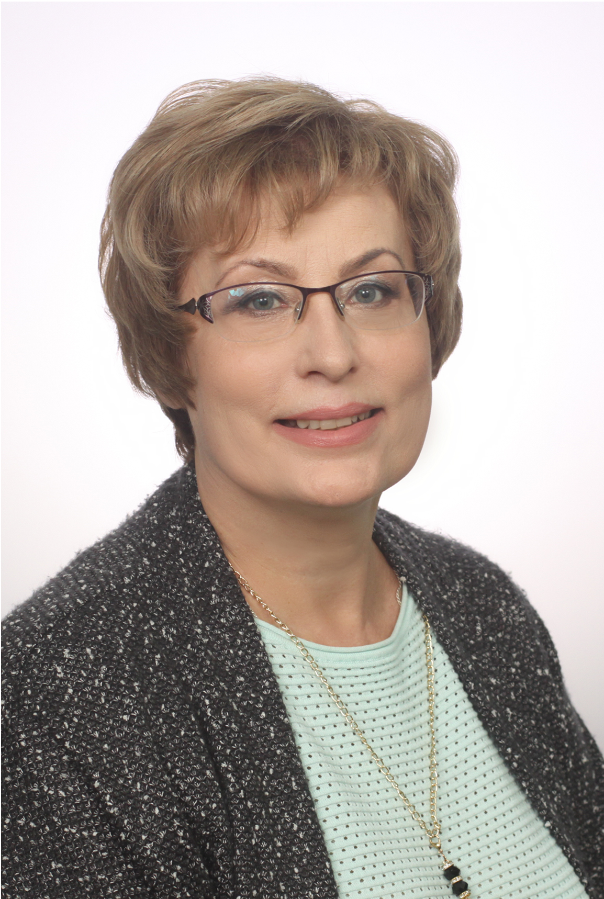
Обдалова Ольга Андреевна

Slide 2
1.Доктор пед.наук, специальность 13.00.02 – Теория и методика обучения и воспитания (иностранные языки). 2. Ученое звание - доцент. 3. Должность - профессор кафедры. 4. Руководитель научной Лаборатории. 5. Член редколлегий научных журналов. 6. Эксперт по защите канд. и докт. диссертаций в диссоветах, рецензент.

Slide 3
Направление исследований:
Когнитивные, социолингвистические и прагматические аспекты межкультурной коммуникации при обучении иноязычному дискурсу

Slide 4
Публикации:
Всего 92, из них в рецензируемых изданиях 58.
Скопус (3, из них 1 (Q1))
Web of Science (11)
Индекс Хирша – 9 в РИНЦ;
WoS – 3

Slide 5
Темы магистерских диссертаций
Методика ОИЯ
1.Проблемы моделирования и проектирования современных методических систем обучения иностранным языкам в высшей школе.
2.Современные концептуальные подходы в обучении иностранным языкам в высшей школе.
3.Когнитивно-дискурсивный подход к обучению иностранным языкам и особенности его реализации в учебном процессе на разных уровнях высшей школы (бакалавриат, магистратура, аспирантура).
4.Современные образовательные технологии в обучении иностранным языкам в высшей школе
5.Профессионально ориентированное обучение иностранному языку в современных условиях.
МКК
6.Восприятие иноязычной речи в межкультурном контексте.
7.Психолингвистическая характеристика межкультурной коммуникации (при общении представителей англо-американской и русской культур).
8.Дискурс как объект коммуникативной и речемыслительной деятельности субъектов коммуникации.
9.Обучение иноязычному профессиональному межкультурному общению студентов нелингвистических направлений (уровень бакалавриата, магистратуры).
10.Средства выражения национально-культурной специфики в англоязычном дискурсе.
.

Slide 6
Want big impact?
Use big image.

Slide 7
Приглашаю к интересному и плодотворному сотрудничеству
Вопросы?
Электронный адрес:
O.Obdalova@mail.ru

